Slide 1
¿Qué es Gobierno Abierto?

Slide 2
No es gobierno electrónico
Uso TIC’s
Servicios públicos más fáciles, rápidos y baratos
Gobierno- Cliente /ciudadano
Gobierno-empleados
Gobierno-gobierno
Gobierno- empresas

Slide 3
No es gobernanza electrónica (protocolo bidireccional)
Crea servicios relacionados con las necesidades de los ciudadanos.
Hace que el gobierno y sus servicios sean más accesibles.
Promover la inclusión social.
Proporcionar información de manera responsable.
Emplear las TIC’s y los recursos humanos de manera efectiva y eficiente.

Slide 4
No es datos abiertos (open data)
Públicos
Acceso libre
Primarios
Disponibles para todos
Oportunos
Estandarizados
Reutilizables

Slide 5
No es innovar en políticas de transparencia y rendición de cuentas
Incrementar la transparencia de la gestión pública
Crear mecanismos de accountability horizontal, vertical y social y abrir el acceso a estos mecanismos a organizaciones sociales y ciudadanos en general.
Incrementar mecanismos de transparencia y rendición de cuentas en las empresas y organizaciones de la sociedad civil
Reforzar los mecanismos relacionados con la lucha contra la corrupción

Slide 6
Gobierno Abierto
Es un nuevo paradigma o modelo de interacción social y política.
Se constituye como una estrategia para el diseño, implementación, control y evaluación de políticas públicas y para procesos de modernización administrativa.
Ubica al ciudadano en el centro de atención y de prioridad,

Slide 7
Principios de Gobierno abierto
Ser informados
Transparencia
Ser consultados
Participación
Ser parte
Colaboración

Slide 8
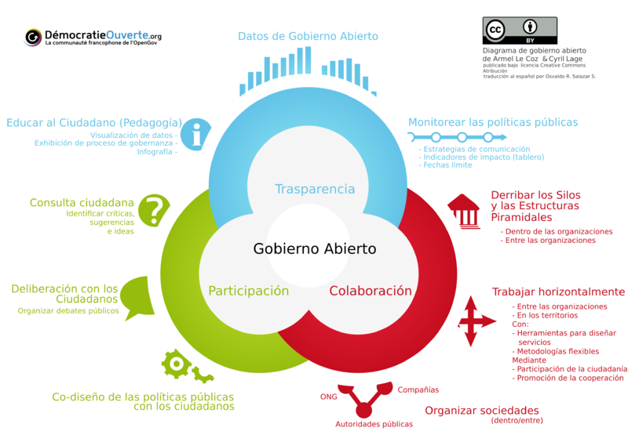

Slide 9
Retos y oportunidades
Voluntad política para hacer pública la información pública (abrir la caja negra del estado)
Garantizar y difundir el derecho humano de acceso a la información
Responsividad (accountability) de los funcionarios públicos
Rendición de cuentas horizontal, vertical y social
Invitar a los ciudadanos a expresar sus opiniones y sugerencias al gobierno para mejorar la calidad de las políticas
Desarrollar metodologías e instrumentos para la medición de impactos de políticas y proyectos gubernamentales.
Involucrar a más actores sociales y gubernamentales para el desarrollo de acciones especificas.

Slide 10
¿Cómo vamos en Baja California?

Slide 11
Co-creación desde lo local
Ejecución
Integración del Secretariado Técnico Tripartita Local
Plan de Acción Local
Ejecución y Seguimiento

Slide 12
Secretariado Técnico Tripartita Local
Sociedad Civil
Gobierno
Órgano Garante de Transparencia
+
Congreso

Slide 13
Funciones del STTL
1.- Coordinar la elaboración del Plan de Acción Local (PAL) para el desarrollo del ejercicio de gobierno abierto
2.- Dar seguimiento a los compromisos y actividades específicas definidas en el PAL.
3.- Generar reportes de seguimiento y evaluación de los compromisos adoptados y las actividades que deriven de los mismos
4.- Ser promotor del Modelo de Gobierno Abierto entre los distintos actores sociales, así como entre los actores gubernamentales de todos los órdenes de gobierno (ejecutivo local y ayuntamientos).

Slide 14
¿Qué queremos lograr? (Plan de acción local)

Slide 15
1. Cero Corrupción, más ética y modernización de la gestión pública.
Crear una plataforma única de Comités y Consejos para monitorear los recursos que les son asignados ( OSC´s, Fideicomisos, Licitaciones).
Sistema de denuncia ciudadana por actos de corrupción, donde se integre evidencia fotográfica, audiovisual o documento.
Elaborar y difundir una LISTA NEGRA de funcionarios y sujetos obligados que incumplen obligaciones de transparencia y rendición de cuentas.

Slide 16
2. Rendición de cuentas en serio y a fondo (Follow the money)
Implementar un sistema digital que utilice indicadores y alertas sobre el avance de obras públicas para su difusión, evaluación y seguimiento en el Estado y municipios.
Impulsar que las autoridades responsables exijan estudios de impacto ambiental y mejoren las herramientas de difusión y acceso a la información de dichos estudios, para que la población afectada los conozca y pueda participar en la toma de decisiones

Slide 17
3. Parlamento Abierto, mandato ciudadano al Legislador:
Generar una plataforma web con mecanismos de interacción a dos vías en tiempo real entre los ciudadanos y el Congreso (E-democracia).
Crear y dar seguimiento a un sistema de evaluación del desempeño legislativo institucional, de comisiones, institutos, grupos parlamentarios y por cada uno de los legisladores.

Slide 18
4. Cabildo Abierto, municipio socialmente responsable:
Dar seguimiento a las acciones de las y los regidores de cada Municipio, así como a las comisiones en que participan.
Sesiones abiertas a la ciudadanía (offline) y transmitidas vía internet (online).
Difundir y dar seguimiento a las votaciones del Cabildo.

Slide 19
5. Gobierno Abierto y Eficaz.
Impulsar el el diseño de soluciones digitales innovadoras para la administración pública estatal y municipal y elaborar un Índice de Gobierno Digital.
Institucionalizar un mecanismo integral, capaz de sustentar la elaboración e implementación de la política de datos abiertos de Baja California, mediante objetivos, metas, acciones e indicadores claros que permitan verificar su cumplimiento.

Slide 20
Suma de más actores
(Red Estatal por Gobiernos Abiertos)

